Slide 1
Movimientos verticales en la tierra

Slide 2
Habilidades cognitivas.

Slide 3
Previo, para aclarar ideas…

Slide 5
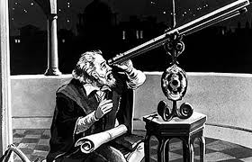
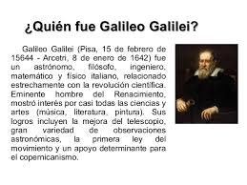
Características de la caída de los cuerpos.
Galileo Galilei ( 1564- 1642) fue un científico italiano que estudio el movimiento que describían los cuerpos …

Slide 6
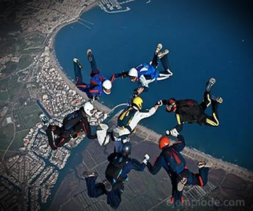
Cinemática de la caída libre
Se habla de caída libre

Slide 7
Ecuaciones del movimiento de la cida libre
Se habla de caída libre
$v_{i}=0$

Slide 8
Resumen de fórmulas

Slide 9
Para la caída libre

Slide 10
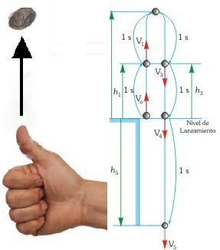
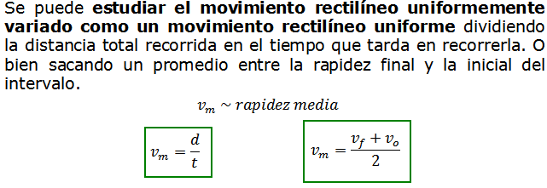
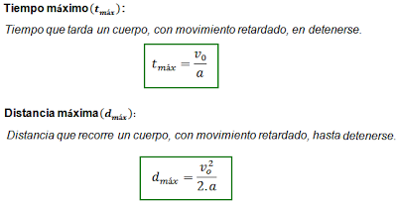
Cinemática del lanzamiento vertical
El movimiento…

Slide 11
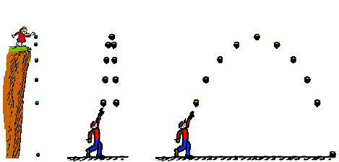

Slide 13
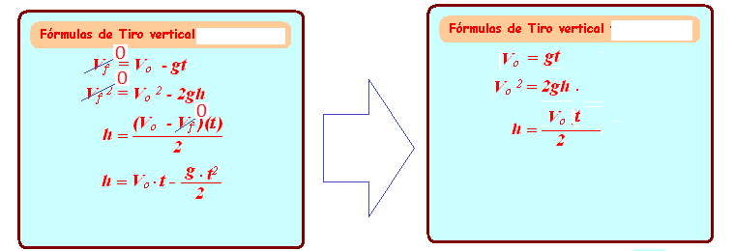

Slide 16
Representación esquemática de las leyes de Galileo para la caída libre

Slide 17
Primera ley

Slide 19
Problemas de aplicación:
1) Supongamos que se deja caer un cuerpo desde una altura desconocida, después de transcurridos unos seis segundos el objeto toca el suelo.
¿Desde qué altura se soltó el objeto?
¿A qué velocidad llegó al suelo?
2) Se deja caer una pelota desde la punta de un edificio de 40 metros de altura, supongamos que no existe la resistencia del viento.
¿Cuánto tardó la pelota en llegar al piso?
¿Con qué velocidad llegó?

Slide 20
3) Supongamos que arrojamos una piedra hacia arriba, ¿a qué velocidad la tenemos que lanzar para que alcance una altura máxima de 32 metros?
4) ¿Cuánto tarda en llegar al suelo un objeto que cae libremente desde una altura de 50m?
(3,19s)
5) Una pelota es lanzada verticalmente desde el suelo y alcanza una altura de 30 metros. calcular la velocidad con que fue lanzada y el tiempo que tarda en alcanzar esa altura.
(24,25 m/s ; 2,5 s)

Slide 21
6)Se dispara verticalmente una piedra hacia arriba con una velocidad de 30m/s. calcular la altura máxima que alcanza y el tiempo que demora en volver al punto de disparo.
(3,06s ; 6,12)
7)Un coco se desprende de un cocotero y llega al suelo en y llega al suelo en 1,5 seg.
Desde que altura cayó?
Con qué velocidad llega al suelo?
(14,7 ; 11m)

Slide 22
8)¿Con qué velocidad llegarían al suelo las gotas de lluvia procedentes de una nube situada a 1500 metros de altura , si no son frenadas por el aire?
(171,5 m/s)
9)¿Con qué velocidad hay que lanzar una pelota verticalmente hacia arriba para que llegue a una altura de 25 metros?¿Cuánto tiempo tardará en regresar al punto de partida?
(22,3 m/s ; 2,3s)

Slide 23
10)Desde un punto situado a 10 metros sobre el suelo , se dispara verticalmente hacia arriba una piedra con una velocidad de 30m/s. ¿Con qué velocidad llegara al suelo?
(33,04 m/s)
11).¿De qué altura cae un cuerpo que tarda 4 s en llegar al suelo? ¿Con qué velocidad choca?.
Un niño deja caer una pelota desde una ventana que está a 60 metros de altura sobre el suelo. Calcular
El tiempo que tarda en caer?
¿Con qué velocidad choca con el suelo?'.

Slide 24
12)Se lanza a una piedra al vacío con una velocidad inicial de 5m/s. Calcular:
Qué velocidad llevará a los 3 segundos de su caída?
¿Qué distancia recorrerá entre los segundos 3 y 4?
13) Desde el balcón de un edificio se deja caer un balón de futbol y llega a la planta baja en 5 s ¿De qué altura cayó?
¿Desde qué piso se dejó caer, si cada piso 3,5 metros de alto
¿Con qué velocidad llega a la planta baja?

Slide 25
14) Un cuerpo es lanzado verticalmente hacia arriba con una velocidad de 26.4 m/s. Calcular
La altura que alcanza en el primer segundo de subida
La velocidad que lleva en el primer segundo de subida
La altura máxima que alcanzara
El tiempo que tarda en alcanzar la altura máxima.
15.- Desde un pozo se saca agua con un balde el cual es subido en 2/3 de minuto por un motor con una velocidad de 2,5 m/s . En otro pozo al dejar caer una piedra desde el borde , demora 4 segundos en llegar al agua
¿Cuál tiene mayor profundidad?

